Slide 1

人工智能实践-深度学习板块
程序二 Transformer编码器
吴贺俊

Slide 2
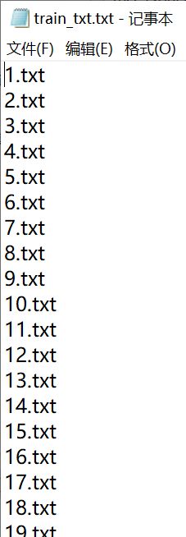

人工智能（下）
深度学习板块
程序四 LSTM(复习)
给定各类新闻文本，将文本进行分类
★编写程序，构建LSTM分类器
★单词分词和词嵌入操作
# R8数据集，进行新闻分类，类别如下： # 船，运输 # 金钱外汇 # 粮食 # 收购 # 贸易 # 赚钱 # 原油 # 利益，利息，利润
i_t = torch.sigmoid(x_t @ self.W_i + h_t @ self.U_i + self.b_i)
f_t = torch.sigmoid(x_t @ self.W_f + h_t @ self.U_f + self.b_f)
self.word_embeddings = nn.Embedding(vocab_size, embedding_dim) # embedding嵌入，将token转化为向量。本程序中，向量维度是96
序列到类别？LSTM + 全连接

Slide 3

5.1 任务
给定各类新闻文本，将文本进行分类
训练数据文件的目录文件：LSTM_ code/data/train_txt.txt
所有训练数据文件路径： LSTM_ code/data/train_txt/
测试数据文件的目录文件：LSTM_ code/data/test_txt.txt
所有测试数据文件路径： LSTM_ code/data/test_txt/

Slide 4
任务（续）
类别：
# R8数据集，进行新闻分类，类别如下： # 船，运输 # 金钱外汇 # 粮食 # 收购 # 贸易 # 赚钱 # 原油 # 利益，利息，利润

Slide 5





5.2 复习：Transformer编码器结构
$dim⁡(x)×m$
$dim⁡(x)×$ $m$
Block 6
Dense Layer
$$⋮$$
Self-Attention Layer
Block 2
$$dim⁡(x)× m$$
Block 1
一个编码器的编码块
$$X∈ℝ^{dim⁡(x)×m}$$

Slide 6




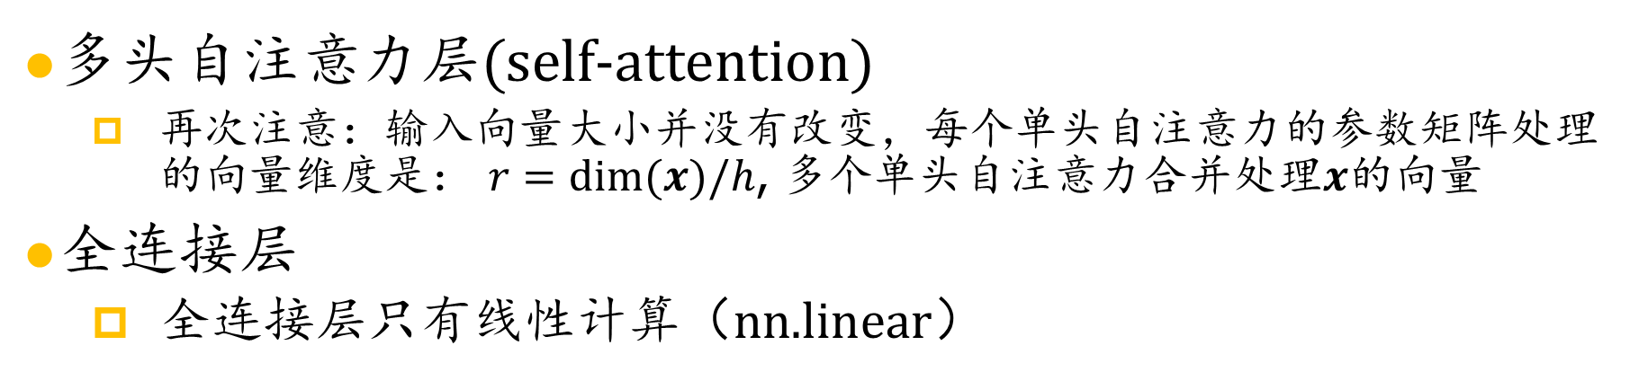




编码块：多头自注意力层+全连接层
多头自注意力层(self-attention)
再次注意：输入向量大小并没有改变，每个单头自注意力的参数矩阵处理的向量维度是： $r=dim⁡(x)/h$, 多个单头自注意力合并处理$x$的向量
全连接层
全连接层只有线性计算（nn.linear）
…
…
$$u_{1}$$
$$u_{2}$$
$$u_{i}$$
$$u_{m}$$
…
…
全连接层
全连接层
全连接层
全连接层
Multi-Head Self-Attention Layer
…
…
$$x_{1}$$
$$x_{2}$$
$$x_{i}$$
$$x_{m}$$
Notes:
###箭头

Slide 7

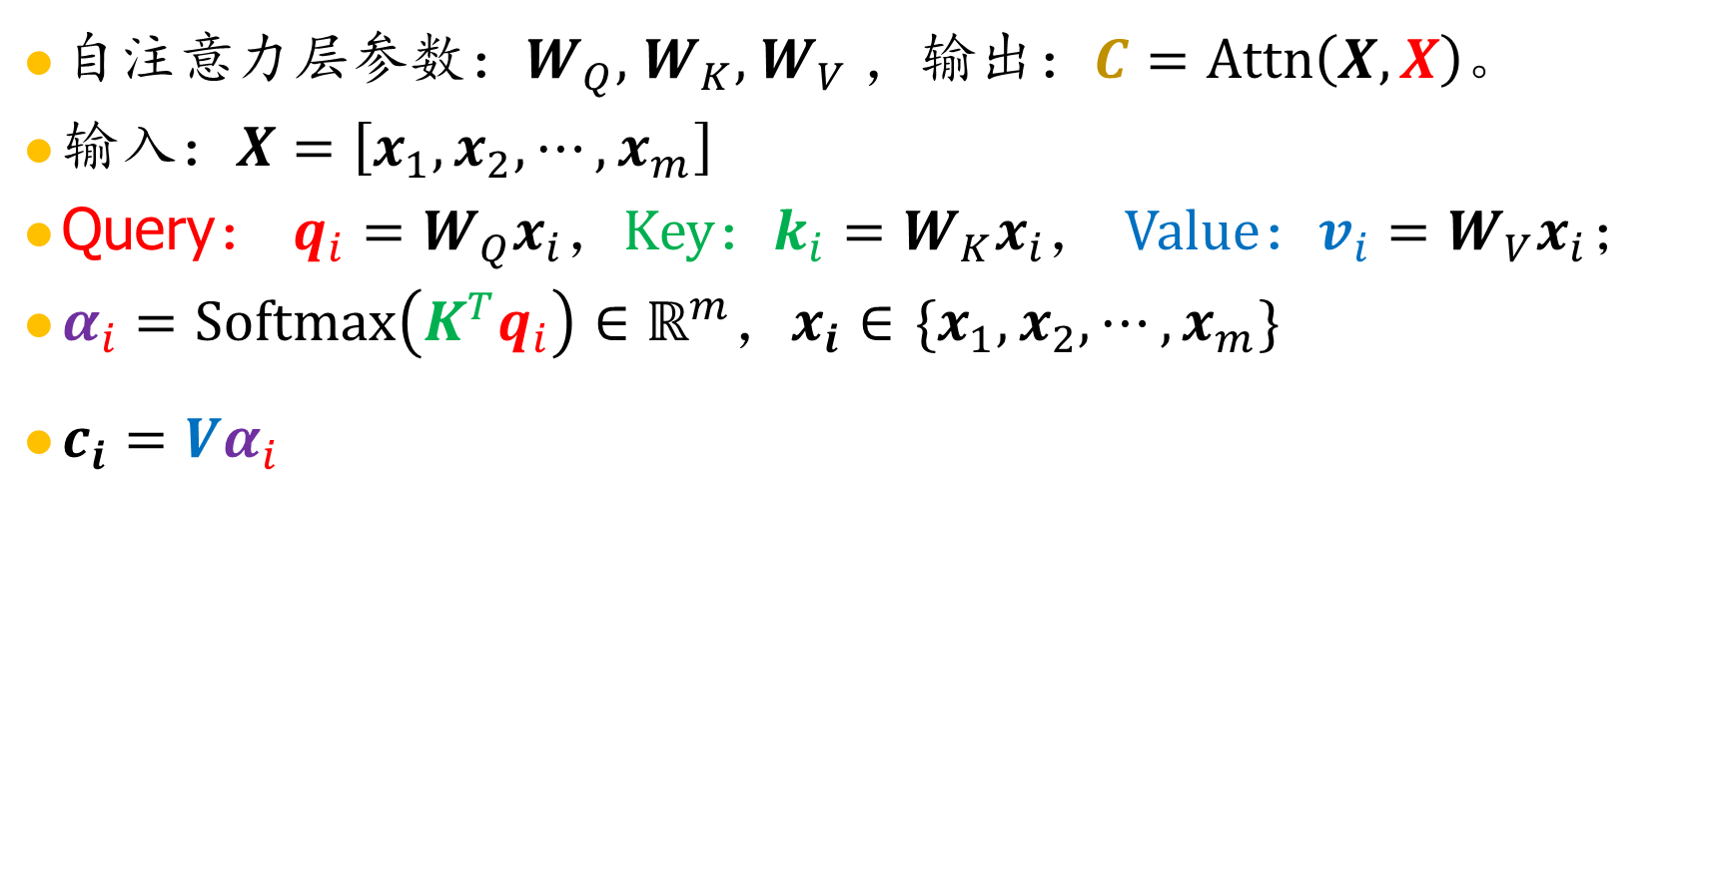







自注意力层
自注意力层参数：$W_{Q}$, $W_{K}$, $W_{V}$，输出：$C=Attn\left(X,X\right)$。
输入：$X=\left[x_{1},x_{2},⋯,x_{m}\right]$
Query： $q_{i}=W_{Q}x_{i}$，Key：$k_{i}=W_{K}x_{i}$， Value：$v_{i}=W_{V}x_{i}$；
$α_{i}=Softmax\left(K^{T}q_{i}\right)∈ℝ^{m}$，$x_{i}∈$ $\{x_{1},x_{2},⋯,x_{m}\}$
$c_{i}={Vα}_{i}$
$$c_{1}$$
…
…
$$c_{m}$$
$$c_{2}$$
$$c_{i}$$
Self-Attention Layer （参数：$W_{Q}$, $W_{K}$, $W_{V}$）
…
…
$$x_{1}$$
$$x_{2}$$
$$x_{i}$$
$$x_{m}$$
Notes:
###箭头
$c_{i}$ 与每一个$x向量$ 都有关，因为$K^{T}q_{}$

Slide 8

















多头自注意力
不妨设多头自注意力层使用 $h 个$单头自注意力组成（不共享参数）
每个单头自注意力层有三个矩阵参数 $W_{Q}$, $W_{K}$, $W_{V}$
一个多头自注意力层一共有 3$h$ 个参数矩阵
…
…
$$c_{1}^{[h]}$$
$$c_{2}^{[h]}$$
$$c_{i}^{[h]}$$
$$c_{m}^{[h]}$$
…
…
…
…
…
…
$$c_{1}^{[2]}$$
$$c_{2}^{[2]}$$
$$c_{i}^{[2]}$$
$$c_{m}^{[2]}$$
…
…
$$c_{1}^{[1]}$$
$$c_{2}^{[1]}$$
$$c_{i}^{[1]}$$
$$c_{m}^{[1]}$$
Multi-head Self-Attention Layer （参数： $W_{Q}^{[1..h]}$, $W_{K}^{[1..h]}$, $W_{V}^{[1..h]}$）
…
…
$$x_{1}$$
$$x_{2}$$
$$x_{i}$$
$$x_{m}$$

Slide 9
程序---Multi-Head Self-Attention
class SelfAttention(nn.Module): def __init__(self, input_dim, heads=8): #头数，默认8 super().__init__() self.heads = heads #多头自注意力 self.scale = input_dim ** -0.5 #1/input_dim开根号 self.input_dim = input_dim #自注意力的输入数据维度 self.to_qkv1 = nn.Linear(input_dim, input_dim * 3, bias=False) #线性连接层，又叫全连接层，是通过矩阵的乘法将前一层的矩阵变换为下一层矩阵。 和tensorflow的dense把激活函数设为None的效果相同：activation=None， QKV三个参数矩阵合并了，称为一个参数矩阵。没有bias. self.to_out = nn.Linear(input_dim, input_dim) #out 线性层 def forward(self, x): b, n, _, h = *x.shape, self.heads #b，n, _:x的维度5*32*96，h:多头注意力的头数 x1 = x[:, :, :] qkv = self.to_qkv1(x1)# 调用全连接层， 得到x对应的QKV矩阵参数，每个矩阵96*96，矩阵参数尺寸：总共96*（96*3）元素 因为to_qkv1是一个input_dim, input_dim * 3的全连接层，没有偏置，只有Wx； x: 5*32*96 #下面再把QKV里的Q,K,V分离出来，b:5, h:8, m:32, d:12 q, k, v = rearrange(qkv, 'b m (qkv h d) -> qkv b h m d', qkv=3, h=h) # b: batch-size h: head 多头注意力的头数 m: feature num , 特征向量的个数，本程序32 d:feat vector， d: input_dimension/head = 12， 作为输入的qkv是张量通过rearrange分解为 q, k, v 张量,作为参数的qkv=3 #下面开始K^T.q b:5, h:8, i: 32, j:12, k^T, 5, 8, 12, 32 dots = torch.einsum('bhid,bhjd->bhij', q, k) * self.scale #内积：实现q . k^T (给定bhi,q[bhi]是d维的行向量，k[bhj]是d维行向量) q维度（b,h, i, d），k^T维度（b, h, d, j） 爱因斯坦求和，可实现向量内积、矩阵乘法等张量操作。以箭头分隔，箭头左边表示输入张量，箭头右边则表示输出张量。输入张量部分的逗号分割多个输入张量，。 #alpha 计算， softmax, alpha的尺寸: 5,8,32，32 ,所以一个alpha向量是32维的 attn = dots.softmax(dim=-1) #注意力的权重因子 alpha = softmax(K^Tq) #用alpha做权重，求V的向量的线性组合。 alpha的尺寸: 5,8,32，32 , v尺寸：5,8,32,12， 求出out: 5,8,32,12 (b h m d ) out = torch.einsum('bhij,bhjd->bhid', attn, v) #上下文向量c = 用权重因子把V张量（维度是b,h m,d）的各个列向量进行线性组合。结果的维度是b,h m,d #b,h m,d张量 rearrange, b=5, m=32, hd=96（8*12）即：5*32*96 out = rearrange(out, 'b h m d -> b m (h d)') # b, h, m, d, b=5, h=8, m=32, d=96 ----> 多头合并：b=5, m=32, hd（8*12） out = self.to_out(out) #5*32*96 return out

Slide 10



多个编码块串联
…
…
全连接层
全连接层
全连接层
全连接层
Multi-Head Self-Attention Layer
…
…
$$u_{1}$$
$$u_{2}$$
$$u_{i}$$
$$u_{m}$$
…
…
全连接层
全连接层
全连接层
全连接层
Multi-Head Self-Attention Layer
…
…
$$x_{1}$$
$$x_{2}$$
$$x_{i}$$
$$x_{m}$$
Notes:
###箭头

Slide 11
程序---4个编码块串联组成编码器
class TransformerModel(nn.Module): def __init__(self, input_dim, depth, heads, mlp_dim): #input_dim：就是embedding-dim 96, mlp_dim:hidden-dim 48, depth: 层数 super().__init__() layers = [] for _ in range(depth): #4个block layers.extend( [ Residual(PreNorm(input_dim, SelfAttention(input_dim, heads=heads))), #自注意力+残差，+前置归一标准化。
Residual(PreNorm(input_dim, FeedForward(input_dim, mlp_dim))),# 96*48 ] ) self.net = nn.Sequential(*layers)#深度为4的编码器，4个编码块串联 def forward(self, x): return self.net(x)
Notes:
post-norm和pre-norm其实各有优势，post-norm在残差之后做归一化，对参数正则化的效果更强，进而模型的鲁棒性也会更好；pre-norm相对于post-norm，因为有一部分参数直接加在了后面，不需要对这部分参数进行正则化，正好可以防止模型的梯度爆炸或者梯度消失，因此，这里笔者可以得出的一个结论是如果层数少post-norm的效果其实要好一些，如果要把层数加大，为了保证模型的训练，pre-norm显然更好一些。

Slide 12

残差
残差
ℎ(𝒙) = 恒等函数 + 残差函数
恒等函数: 𝒙
残差函数： ℎ(𝒙) − 𝒙
实际操作：让非线性单元𝑓(𝒙; 𝜃)去近似残差函数ℎ(𝒙) − 𝒙，用𝑓(𝒙; 𝜃) + 𝒙去逼近ℎ(𝒙)．
一个卷积网络残差单元示意图：
ReLU
$$+$$
等宽卷积
ReLU
等宽卷积
𝒙

Slide 13
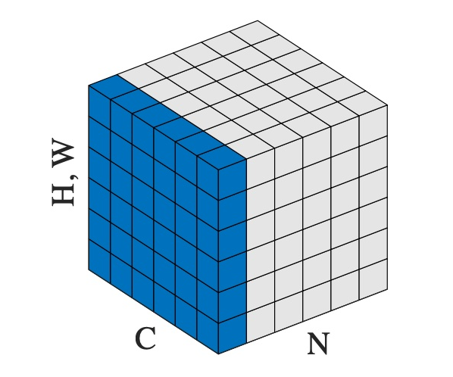
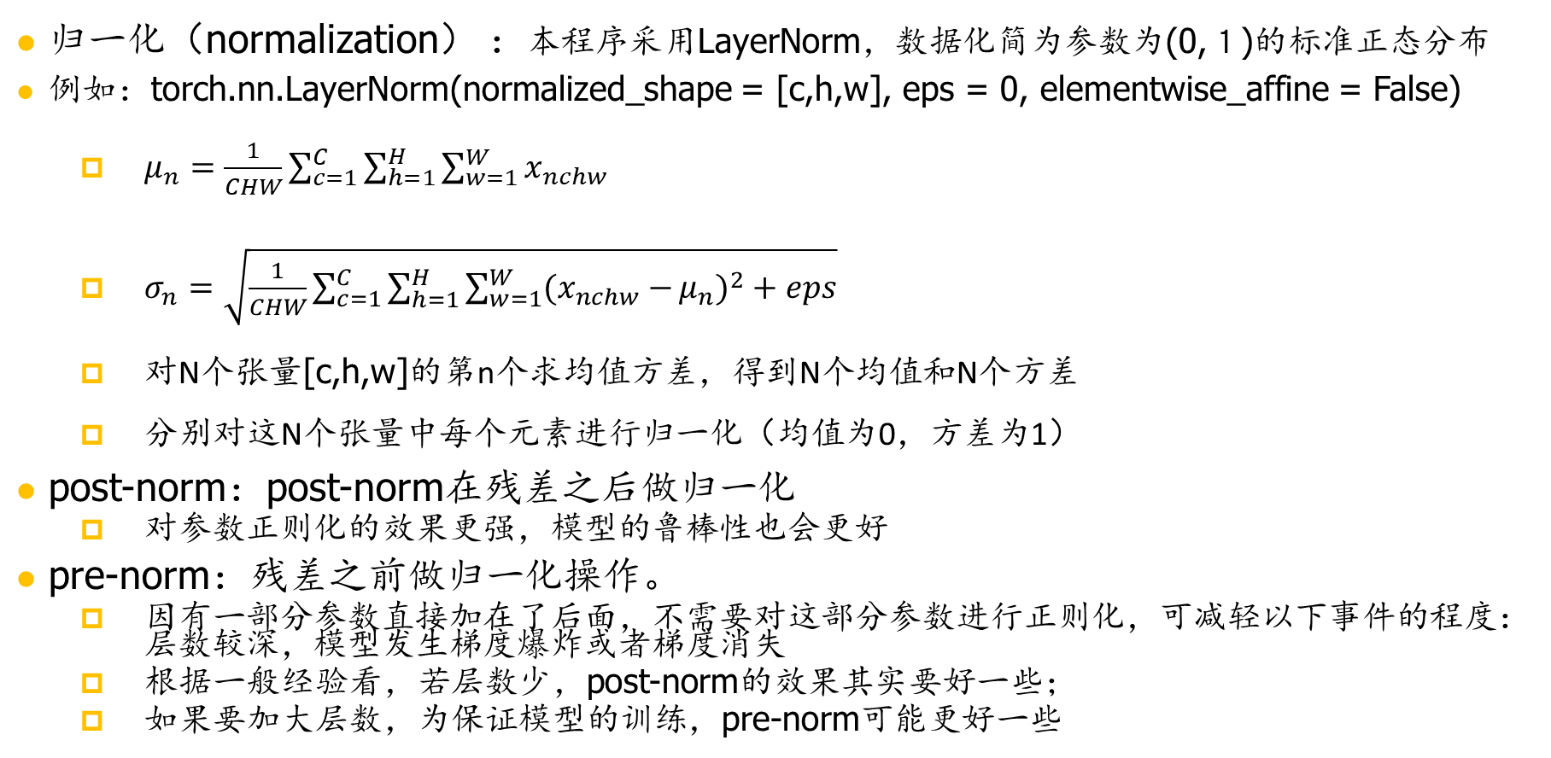



归一化
归一化（normalization） ：本程序采用LayerNorm，数据化简为参数为(0,１)的标准正态分布
例如：torch.nn.LayerNorm(normalized_shape = [c,h,w], eps = 0, elementwise_affine = False)
$μ_{n}=\frac{1}{CHW}\sum_{c=1}^{C}{\sum_{h=1}^{H}{\sum_{w=1}^{W}{x_{nchw}}}}$
$σ_{n}=\sqrt{\frac{1}{CHW}\sum_{c=1}^{C}{\sum_{h=1}^{H}{\sum_{w=1}^{W}{{(x}_{nchw}}−}μ_{n})^{2}+eps}}$
对N个张量[c,h,w]的第n个求均值方差，得到N个均值和N个方差
分别对这N个张量中每个元素进行归一化（均值为0，方差为1）
post-norm：post-norm在残差之后做归一化
对参数正则化的效果更强，模型的鲁棒性也会更好
pre-norm：残差之前做归一化操作。
因有一部分参数直接加在了后面，不需要对这部分参数进行正则化，可减轻以下事件的程度：层数较深，模型发生梯度爆炸或者梯度消失
根据一般经验看，若层数少，post-norm的效果其实要好一些；
如果要加大层数，为保证模型的训练，pre-norm可能更好一些
$H$, $W$
$$C$$
$N$
Notes:
Applies Layer Normalization over a mini-batch of inputs as described in the paper Layer Normalization
Unlike Batch Normalization and Instance Normalization, which applies scalar scale and bias for each entire channel/plane with the affine option, Layer Normalization applies per-element scale and bias with elementwise_affine.
eps (float) – a value added to the denominator for numerical stability. Default: 1e-5
elementwise_affine (bool) – a boolean value that when set to True, this module has learnable per-element affine parameters initialized to ones (for weights) and zeros (for biases). Default: True.

Slide 14
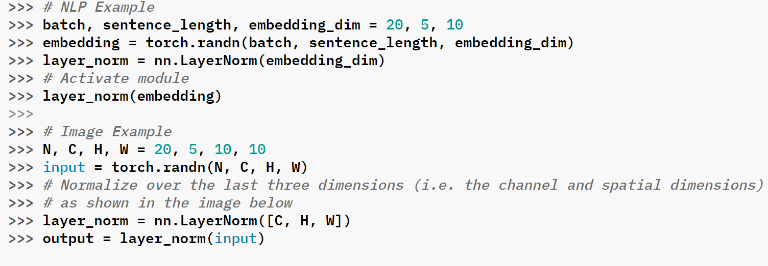
例子程序

Slide 15
5.3 TRANSFORMER文本分类程序设计
文本数据处理: 考虑（1）文档集合→（2）单篇文档→ （3）单段落→（4）单句子→（5）单短语→（6）单词→ （7）子词→ （8）字符
每句分词（tokenize）：每个新出现的单词都存入字典中，字典应便于检索，对每个不同的单词进行编号,用数字代替单词
词嵌入(embedding)：这是一个编码的过程，后续详细展开
完成准备工作：词嵌入后的向量作为输入，以便用LSTM模型作分类
TRANSFORMER模型构建、运行和评估
构建：定义参数，计算规则，用训练集进行参数学习
运行：输入测试集数据，输出结果
评估：性能评估，画图

Slide 16
程序逻辑框图
分五个部分
TRANSFORMER
参数
初始化
语句
分词
处理
词嵌入
处理
训练
TRANSFORMER
模型
线性分类器
新闻
分类

Slide 17
文本中的分词处理（tokenize）
各种方式: word-level(按单词切分)， char-level(太细，计算量大)，subword-level(尽量不分解常用词，而是将不常用词分解为常用的子词)
def tokenize(self, DATA_DIR, filenames): for filename in filenames: path = os.path.join(DATA_DIR, filename) with open(path, ‘r’) as f: tokens = 0 for line in f: words = line.split() + [‘<eos>’] #line.split()按空格切分单词放到单词列表words。‘<eos>’是end of string tokens += len(words)#统计多少个单词 for word in words: self.dictionary.add_word(word)#把words里的word都加入字典（上面定义的，按顺序的idx） # Tokenize file content with open(path, ‘r’) as f: #这里是否有必要再打开文件？是否可以把文件指针重设为0 f.seek(0, 0) ids = torch.LongTensor(tokens)#定义一个文件所有单词个数那么大的tensor token = 0 for line in f: words = line.split() + [‘<eos>’] #这里重复操作了，可以优化成边加字典的单词，边查出idx,进行tokenize for word in words: ids[token] = self.dictionary.word2idx[word] token += 1 #把单词切分且标号 return ids

Slide 18
文本中的词嵌入操作（Word Embedding）
词嵌入操作是从大型语料库学习中得到表达一个词的向量
（或通过预训练好的词嵌入模型产生词嵌入向量）
每个单词通过词嵌入后表征为一个特征向量，特征向量中每个元素都是对该单词某一特征（例如性别、年龄、形状等）的量化描述，取值通常为[-1,1]。
根据特征向量的量化描述，可以清晰地知道不同单词之间的相似程度。例如，苹果和橘子都是水果，词性相近，它们词嵌入后的特征向量的内积会更大。而由于one hot编码的内积为零，无法度量二者的相似性。在NLP任务中，我们更希望能够掌握不同单词之间的语义相似性。
可以通过迁移学习，让词嵌入模型适应新的任务
可以从海量的词汇库中学习词嵌入模型，或者使用别人预训练好的词嵌入模型。
使用少量的训练样本，将词嵌入模型迁移到新任务中。
词嵌入模型还可以后续不断的调优

Slide 19
文本中的独热编码（one-hot）
one-hot编码:起源于用N位状态寄存器对N个状态编码
设词典总共有n个单词，假如某个单词在词典中的位置为j，则用一个n维列向量，第j维的元素为1，其余元素全都置0。这个思想就是one-hot编码，中文叫独热编码（浩瀚的0海中只有一个在1孤独地发热）。如7个单词的词典，其中第3个单词的编码为：[0,0,1,0,0,0,0]。
缺点1：涉及到的单词很多时，词典会变得超大，动辄上万维度
每个样本的特征向量也会变得极其稀疏（大部分维度的值为0），这么高的维数让很多机器学习模型比如神经网络面临灾难性后果。
缺点2：忽略了单词的语义！相似的词义可能编码距离很远，或者语义相同的单词编码也不同。比如“犬”和“狗” 。

Slide 20
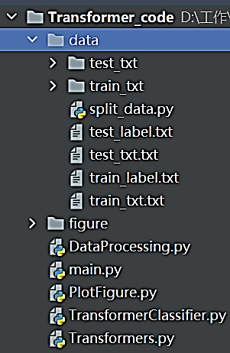
4.4 程序文件组织

Slide 21
DataProcessing.py
class Dictionary(object): def __init__(self): self.word2idx = {} #key --> value,字典是另一种可变容器模型，且可存储任意类型对象。字典的每个键值 key:value 对,用冒号 : key ---> value,通过单词给出idx. self.idx2word = [] #idx --> word, 跟上面的word2idx = {} 实际上保存数组下标，给下标返回word.
def add_word(self, word): if word not in self.word2idx: self.idx2word.append(word) #把word加入 idx2word，同时给数组下标idx，以后可用idx查word. self.word2idx[word] = len(self.idx2word) - 1 #把word的下标存入 word2idx，以后可用word查idx. return self.word2idx[word]

Slide 22
DataProcessing.py(续)
class Corpus(object): def __init__(self, DATA_DIR, filenames): self.dictionary = Dictionary() self.data = self.tokenize(DATA_DIR, filenames) # 把句子转换为数字代表的token def tokenize(self, DATA_DIR, filenames): for filename in filenames: path = os.path.join(DATA_DIR, filename) with open(path, 'r') as f: tokens = 0 for line in f: words = line.split() + ['<eos>'] #连成一句话words line每次读一行，line.split()按空格切分单词放到单词列表words。 '<eos>'是end of string tokens += len(words)#统计多少个单词 for word in words: self.dictionary.add_word(word)#把words里的word都加入字典（上面定义的，按顺序的idx） # Tokenize file content with open(path, 'r') as f: #这里是否有必要再打开文件？其实可以把文件指针重设为0 f.seek(0, 0) ids = torch.LongTensor(tokens)#定义一个文件所有单词个数那么大的tensor token = 0 for line in f: words = line.split() + ['<eos>'] #这里重复操作了，可以优化成边加字典的单词，边查出idx,进行tokenize for word in words: ids[token] = self.dictionary.word2idx[word] token += 1 # 真正的token, return ids

Slide 23
main.py---P1
class TransformerModel(nn.Module): def __init__(self, input_dim, depth, heads, mlp_dim): #input_dim：就是embedding-dim 96, mlp_dim:hidden-dim 48, depth: 层数 super().__init__() layers = [] for _ in range(depth): #4个block layers.extend( [ Residual(PreNorm(input_dim, SelfAttention(input_dim, heads=heads))), #自注意力+残差，+前置归一标准化。
Residual(PreNorm(input_dim, FeedForward(input_dim, mlp_dim))),# 96*48 ] ) self.net = nn.Sequential(*layers)#深度为4的编码器，4个编码块串联 def forward(self, x): return self.net(x)

Slide 24
GELU 激活函数
GELU 已经被很多目前最为领先的模型所采用。据不完全统计，BERT、RoBERTa、ALBERT 等目前业内顶尖的 NLP 模型都使用了这种激活函数。另外，在 OpenAI 声名远播的无监督预训练模型 GPT-2 中，研究人员在所有编码器模块中都使用了 GELU 激活函数。
后面程序的编码器模块中使用了 GELU 激活函数。

Slide 25
main.py---P2 （main函数入口）
if __name__=='__main__': embedding_dim = 96 #token转换的维度，把token映射成96维度的向量。embedding layer hidden_dim = 48 #隐藏状态的维度 sentence_len = 32 #多于32就截断，少于32就补0 train_file = os.path.join(DATA_DIR, TRAIN_FILE)#训练文件路径+所有训练文件的列表文件名 test_file = os.path.join(DATA_DIR, TEST_FILE)#测试文件路径+文件名 fp_train = open(train_file, 'r') train_filenames = [os.path.join(TRAIN_DIR, line.strip()) for line in fp_train] #真正的训练文件名 如:2.txt filenames = copy.deepcopy(train_filenames)#deepcopy 把所有字节都拷贝 fp_train.close()#列表文件关闭 fp_test = open(test_file, 'r') test_filenames = [os.path.join(TEST_DIR, line.strip()) for line in fp_test]#测试文件夹下面真正的测试文件名 如:2.txt fp_test.close() filenames.extend(test_filenames)#根据所有文件名组成字典 corpus = DP.Corpus(DATA_DIR, filenames)#NLP常用数据预处理，在DataProcessing.py中实现，它先建立字典，知道了字典的大小，把列表文件中所有的文件的句子转换为数字代表的token nlabel = 8

Slide 26
main.py---P3 （模型定义和训练）
# 模型 model = TransformerCL.TransformerClassifier(embedding_dim=embedding_dim, hidden_dim=hidden_dim, vocab_size=len(corpus.dictionary), label_size=nlabel) #embedding （x_t）的维度 96(对应 512), m=32，hidden (h_t)维度 48，字典的大小，类的个数 if use_gpu: model = model.cuda() # 训练数据加载及预处理 dtrain_set = DP.TxtDatasetProcessing(DATA_DIR, TRAIN_DIR, TRAIN_FILE, TRAIN_LABEL, sentence_len, corpus) train_loader = DataLoader(dtrain_set, batch_size=batch_size, shuffle=True, num_workers=4)

Slide 27
main.py---P4 （模型训练-优化器）
# 优化器及损失函数 optimizer = optim.SGD(model.parameters(), lr=learning_rate) loss_function = nn.CrossEntropyLoss() # 存放loss 和 acc 准确率 train_loss_ = [] test_loss_ = [] train_acc_ = [] test_acc_ = []

Slide 28
main.py---P5 （模型训练-主体）
# 训练主体 for epoch in range(epochs): optimizer = adjust_learning_rate(optimizer, epoch) total_acc = 0.0 total_loss = 0.0 total = 0.0 for iter, traindata in enumerate(train_loader): # 训练阶段 train_inputs, train_labels = traindata # 获得 输入 输出 train_inputs, train_labels = train_inputs.to(device), train_labels.to(device) train_labels = torch.squeeze(train_labels) optimizer.zero_grad() output = model(train_inputs) loss = loss_function(output, train_labels) loss.backward() optimizer.step()

Slide 29
main.py---P6 （模型训练-准确率）
# 计算准确率 _, predicted = torch.max(output.data, 1) total_acc += (predicted == train_labels).sum().cpu() total += len(train_labels) total_loss += loss.item() # 计算单个epoch的训练集平均准确率和总损失 train_loss_.append(total_loss / total) train_acc_.append(total_acc / total)

Slide 30
main.py---P7 （模型测试）
# 测试阶段 total_acc = 0.0 total_loss = 0.0 total = 0.0 with torch.no_grad(): for iter, testdata in enumerate(test_loader): test_inputs, test_labels = testdata test_inputs, test_labels = test_inputs.to(device), test_labels.to(device) test_labels = torch.squeeze(test_labels) output = model(test_inputs) loss = loss_function(output, test_labels)

Slide 31
main.py---P8 （模型测试-准确率）
# 计算准确率 _, predicted = torch.max(output.data, 1) total_acc += (predicted == test_labels).sum().cpu() total += len(test_labels) total_loss += loss.item() # 计算单个epoch的测试集平均准确率和总损失 test_loss_.append(total_loss / total) test_acc_.append(total_acc / total) print('[Epoch: %3d/%3d] Training Loss: %.3f, Testing Loss: %.3f, Training Acc: %.3f, Testing Acc: %.3f' % (epoch, epochs, train_loss_[epoch], test_loss_[epoch], train_acc_[epoch], test_acc_[epoch]))

Slide 32

Transformers.py---P1
class Residual(nn.Module): #残差部分 def __init__(self, fn): super().__init__() self.fn = fn def forward(self, x): return self.fn(x) + x #直接和x相加，即残差是fn(x) + x
输出概率
Softmax
线性层
残差&归一化
前馈层
class PreNorm(nn.Module): #预归一化 def __init__(self, dim, fn): super().__init__() self.norm = nn.LayerNorm(dim) self.fn = fn def forward(self, x): return self.fn(self.norm(x))
残差&归一化
残差&归一化
多头注意力
N$×$
前馈层
N$×$
残差&归一化
残差&归一化
多头自注意力
带掩码
多头自注意力
class FeedForward(nn.Module): #前馈层：全连接+激活函数GELU激活函数 def __init__(self, input_dim, hidden_dim): super().__init__() self.net = nn.Sequential( nn.Linear(input_dim, hidden_dim), nn.GELU(), nn.Linear(hidden_dim, input_dim) ) def forward(self, x): return self.net(x)
位置编码
+
+
位置编码
输入嵌入
输出嵌入
输入
输出

Slide 33
Transformers.py---P2
class TransformerModel(nn.Module): def __init__(self, input_dim, depth, heads, mlp_dim): #input_dim：就是embedding-dim 96, mlp_dim:hidden-dim 48, depth: 层数 super().__init__() layers = [] for _ in range(depth): #4个block layers.extend( [ Residual(PreNorm(input_dim, SelfAttention(input_dim, heads=heads))), #自注意力+残差，+前置归一标准化。
Residual(PreNorm(input_dim, FeedForward(input_dim, mlp_dim))),# 96*48 ] ) self.net = nn.Sequential(*layers)#深度为4的编码器，4个编码块串联 def forward(self, x): return self.net(x)

Slide 34
Transformers.py---P3
class SelfAttention(nn.Module):
def __init__(self, input_dim, heads=8): #头数，默认8 super().__init__() self.heads = heads #多头自注意力 self.scale = input_dim ** -0.5 #1/input_dim开根号 self.input_dim = input_dim #自注意力的输入数据维度 self.to_qkv1 = nn.Linear(input_dim, input_dim * 3, bias=False) #线性连接层，又叫全连接层，是通过矩阵的乘法将前一层的矩阵变换为下一层矩阵。 和tensorflow的dense把激活函数设为None的效果相同：activation=None， QKV三个参数矩阵合并了，称为一个参数矩阵。没有bias. self.to_out = nn.Linear(input_dim, input_dim) #out 线性层

Slide 35
Transformers.py---P4
def forward(self, x): b, n, _, h = *x.shape, self.heads #b，n, _:x的维度5*32*96，h:多头注意力的头数 x1 = x[:, :, :] qkv = self.to_qkv1(x1)# 调用全连接层， 得到x对应的QKV矩阵参数，每个矩阵96*96，矩阵参数尺寸：总共96*（96*3）元素 因为to_qkv1是一个input_dim, input_dim * 3的全连接层，没有偏置，只有Wx； x: 5*32*96 #下面再把QKV里的Q,K,V分离出来，b:5, h:8, m:32, d:12 q, k, v = rearrange(qkv, 'b m (qkv h d) -> qkv b h m d', qkv=3, h=h) # b: batch-size h: head 多头注意力的头数 m: feature num , 特征向量的个数，本程序32 d:feat vector， d: input_dimension/head = 12， 作为输入的qkv是张量通过rearrange分解为 q, k, v 张量,作为参数的qkv=3

Slide 36
Transformers.py---P5
#下面开始K^T.q b:5, h:8, i: 32, j:12, k^T, 5, 8, 12, 32 dots = torch.einsum('bhid,bhjd->bhij', q, k) * self.scale #内积：实现q . k^T (给定bhi,q[bhi]是d维的行向量，k[bhj]是d维行向量) q维度（b,h, i, d），k^T维度（b, h, d, j） 爱因斯坦求和，可实现向量内积、矩阵乘法等张量操作。以箭头分隔，箭头左边表示输入张量，箭头右边则表示输出张量。输入张量部分的逗号分割多个输入张量，。 #alpha 计算， softmax, alpha的尺寸: 5,8,32，32 ,所以一个alpha向量是32维的 attn = dots.softmax(dim=-1) #注意力的权重因子 alpha = softmax(K^Tq) #用alpha做权重，求V的向量的线性组合。 alpha的尺寸: 5,8,32，32 , v尺寸：5,8,32,12， 求出out: 5,8,32,12 (b h m d ) out = torch.einsum('bhij,bhjd->bhid', attn, v) #上下文向量 = 用权重因子把V张量（维度是b,h m,d）的各个列向量进行线性组合。结果的维度是b,h m,d #b,h m,d张量 rearrange, b=5, m=32, hd=96（8*12）即：5*32*96 out = rearrange(out, 'b h m d -> b m (h d)') # b, h, m, d, b=5, h=8, m=32, d=96 ----> 多头合并：b=5, m=32, hd（8*12） out = self.to_out(out) #5*32*96 return out

Slide 37
TransformerClassifier.py---P1
class TransformerClassifier(nn.Module): def __init__(self, embedding_dim, hidden_dim, vocab_size, label_size): super(TransformerClassifier, self).__init__() self.hidden_dim = hidden_dim self.word_embeddings = nn.Embedding(vocab_size, embedding_dim) # embedding嵌入，将token转化为向量 self.transformer = TransformerModel( input_dim=embedding_dim, depth=4, heads=8, mlp_dim=hidden_dim #按本程序来说：embedding后每个词向量的维度是96， mlp_dim =48, depth = block-num: 4 ) self.hidden2label = nn.Linear(embedding_dim, label_size) # 线性层分类器

Slide 38
TransformerClassifier.py ---P2
def forward(self, sentence): # sentence: batch-size 5 x sentence_len 32 embeds = self.word_embeddings(sentence) # wor_embedding之后: 5 x 32 x embedding_dim 96 transformer_out = self.transformer(embeds) y = self.hidden2label(transformer_out[:, -1, :]) # 取序列中最后一个隐藏状态作为输出， 也有取所有隐藏状态平均的做法 return y #5 x 32 x embedding_dim（96）

Slide 39
谢谢！

